Slide 1

Deteksi POI Duplikat dalam Database Spasial

Slide 2
Masalah
Keberadaan POI duplikat membuat pembelian data POI tidak seimbang dengan sumberdaya yang dikeluarkan

Slide 3
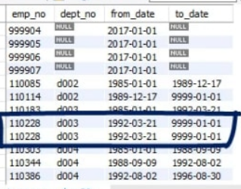
Tantangan
Pendekatan deduplikasi pada database biasanya berdasar pada kesamaan nilai pada satu atau beberapa kolom yang dipilih.

Slide 4
Tantangan
Pada database spasial, duplikat memiliki id, lat, long berbeda dengan nama poi yang bervariasi dari mirip sampai berbeda jauh karena typo / ketidakseragaman operator dalam input data

Slide 5
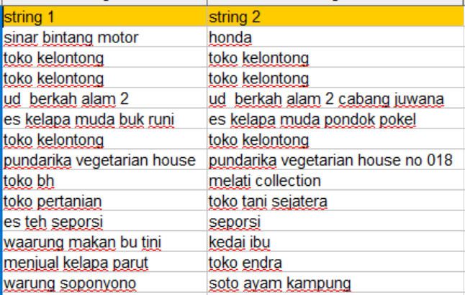
Tantangan

Slide 6
Tantangan
Membandingkan dua string (poi name) berbeda, mengidentifikasinya sebagai duplikat bila di lapangan benar adalah duplikat
Aturan yang terlalu kaku mendeteksi duplikat terlalu sedikit
Aturan terlalu fleksibel, poi valid akan terdeteksi sebagai duplikat

Slide 7
Tujuan
Identifikasi komponen penting dalam perbandingan POI untuk penentuan duplikat
Maksimasi POI duplikat (True Positif) diseimbangkan dengan minimasi POI valid yang dideteksi sebagai duplikat (False Positif)

Slide 8
Komponen Penting dalam Pembandingan POI yang Bisa Diselesaikan
Mereka berada di jarak dekat satu sama lain
Nama POI dapat mengalami typo
Nama POI dapat mengalami perubahan posisi kata
Ref : Dupe_Population.csv

Slide 9
Komponen Penting dalam Pembandingan POI yang Belum Bisa Diselesaikan
Nama POI jauh berbeda meski sejatinya mereka entitas yang sama
Nama POI mirip meski sejatinya mereka entitas berbeda

Slide 10
Komponen Penting dalam Pembandingan POI yang Bisa Diselesaikan
Mereka berada di jarak dekat satu sama lain → klusterisasi spasial per kategori
Nama POI dapat mengalami typo → Levenshtein Distance
Nama POI dapat mengalami perubahan posisi kata → Cosine Similarity

Slide 11
Kajian Data Awal
Data diurutkan berdasar lat dan long dan kategori di 10000 baris pertama
Dilakukan pemilahan manual mana data yang duplikat mana yang tidak
Dihitung persentase duplikat, dan bila direfleksikan ke 1.4 juta data, diperkirakan ada 30000 an poi duplikat.

Slide 12
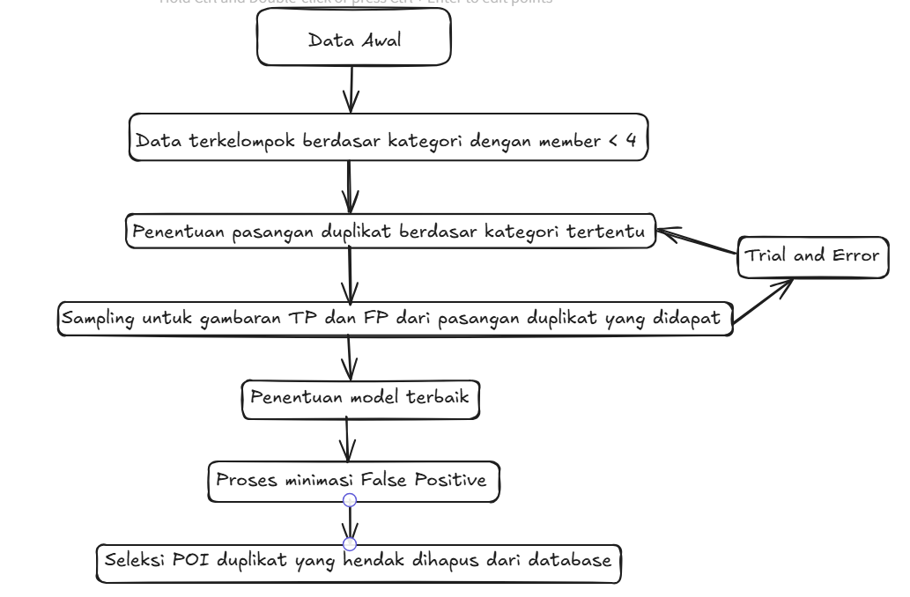
Metode

Slide 13
Klusterisasi Data
Menggunakan KDTree sebagai index spasial
Menggunakan threshold distance 100m dalam pencarian anggota cluster
Menggunakan batas maksimal 3 poi dalam satu cluster
Ref : cluster_subset.csv (dipilih cluster dengan anggota > 1)

Slide 14
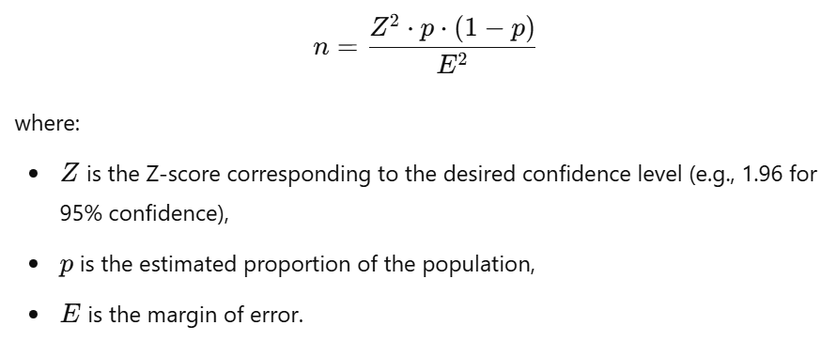
Proses sampling untuk penentuan proporsi TP dan FP

Slide 15

Proses sampling untuk penentuan proporsi TP dan FP
Dimana N adalah total populasi (total data) dan no adalah angka sampling dari rumus sebelumnya

Slide 16
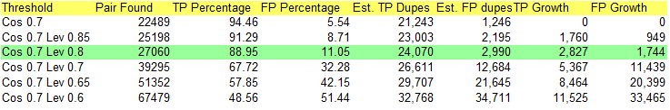
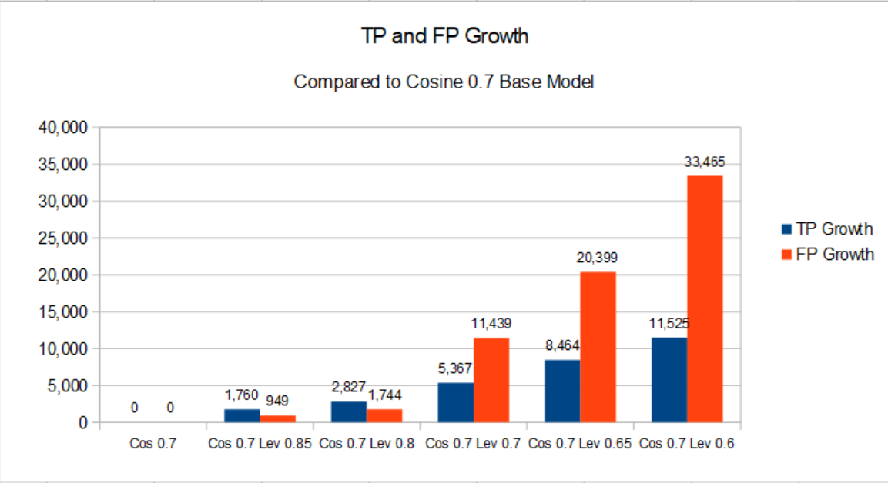
Gambaran TP dan FP

Slide 17
Gambaran TP dan FP

Slide 18
Proses Minimasi FP
Bertujuan untuk minimalisir jumlah POI yang namanya mirip namun entitas berbeda
Hardcoding dengan dictionary produk dan brand di poi name

Slide 19
Seleksi POI Duplikat
Dari pasangan POI yang dibandingkan dipilih POI dengan nama terpendek sebagai poi duplikat
Bila panjang namanya sama dipilih POI pertama

Slide 20
Kesimpulan
Hasil akhir mendapatkan 27.246 poi id yang dideteksi sebagai duplikat
Ref : duplicateid_set.csv

